Slide 1

Arkitektura dhe Organizimi i Kompjutereve
Sistemet Numerike
Dr. Sc. Ramadan Dervishi

Slide 2
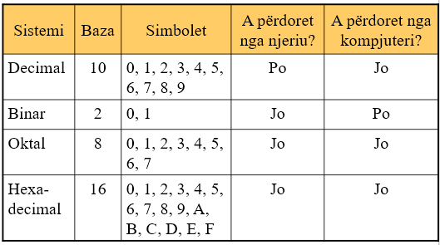
Sistemet Numerike
Sistemet numerike pa peshë
Numrat romak: I, II, …, L, C, M
Sistemet numerike me peshë

Slide 3
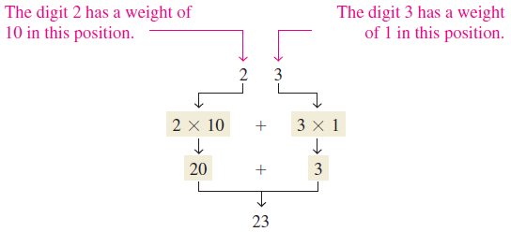


Shembull i sistemit decimal
Secilës shifër në numrin decimal mund t’i caktohet një peshë (weight).
Për numrat e plotë
Për numrat me pikë dhjetore

Slide 4


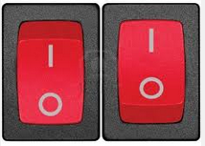
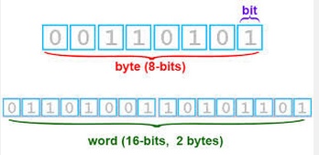
Sistemi binar
Gjuha e kompjuterit gjuha binare (0, 1)

Slide 5
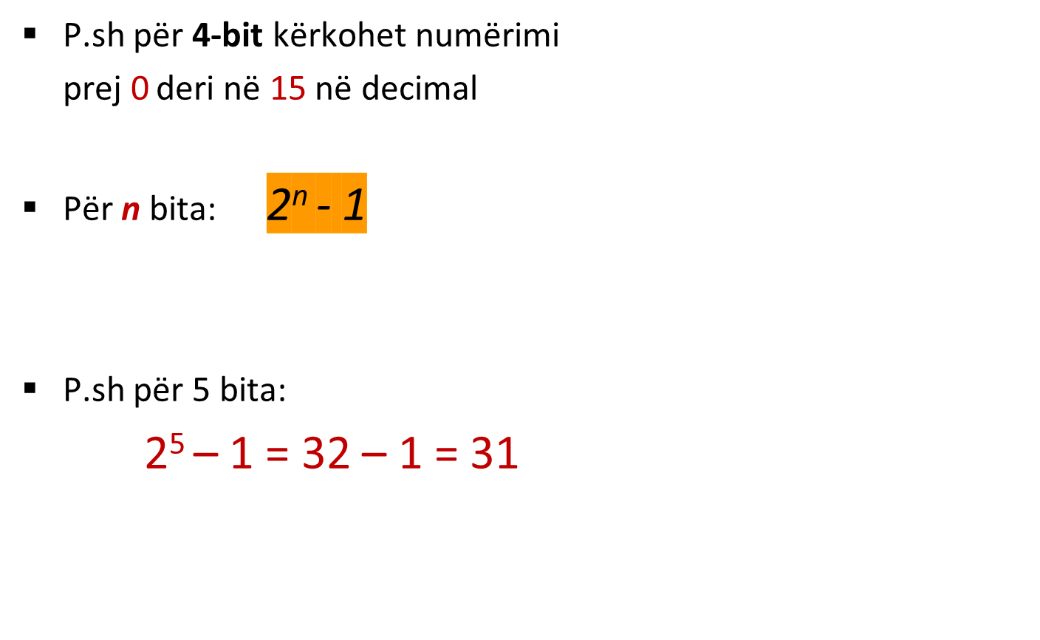
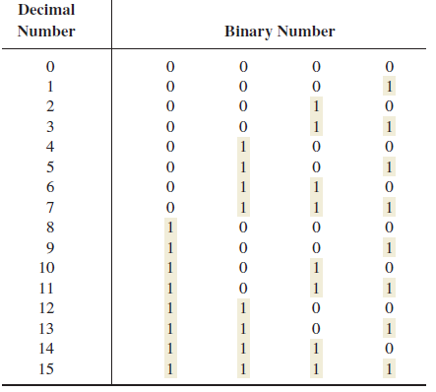
Sistemi binar (vazhdim)

Slide 6
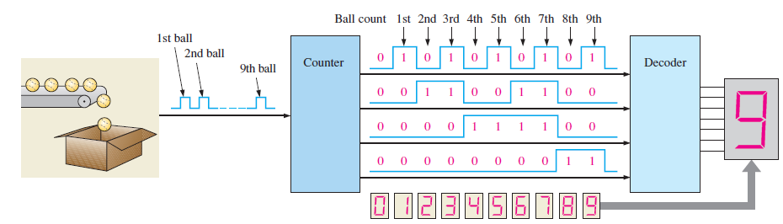
Shembull i aplikimit të sistemit binar
P.sh numëruesi i cili numëron pulset nga një senzor që detekton kalimin e topit dhe gjeneron një sekuencë të niveleve logjike (forma digjitale e sinjaleve) në secilën prej katër daljeve paralele.
Secili grup i niveleve logjike paraqet një numër binar 4-bitësh (HIGH=1 dhe LOW=0).
Dekoderi i pranon sinjalet (format valore) duke e dekoduar secilin grup 4-bitësh dhe e konverton në numrin decimal përkatës në indikatorin 7-segmentesh.

Slide 7
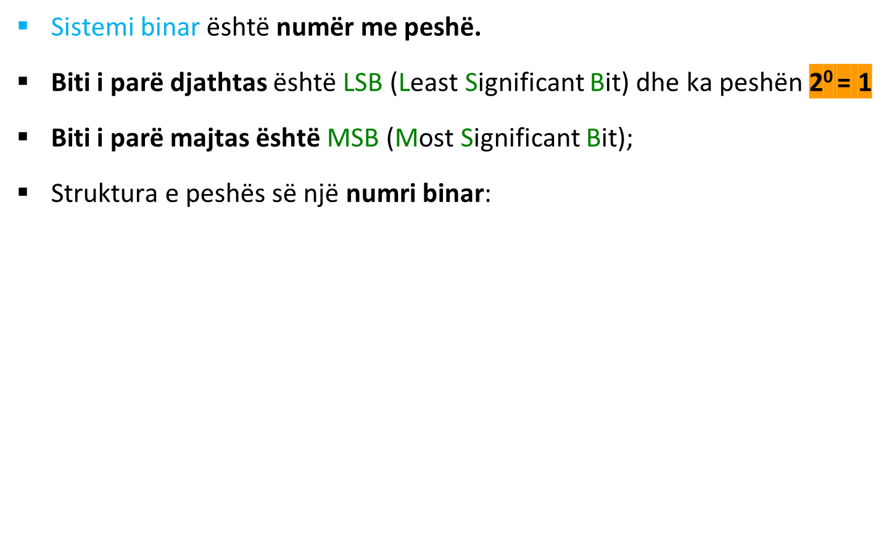

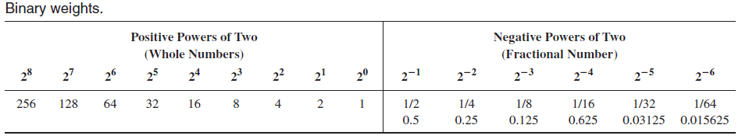
Pesha në sistemin binar

Slide 8
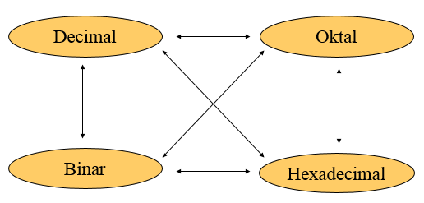
Sistemet numerike – Shndërrimet

Slide 9
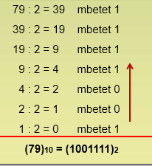
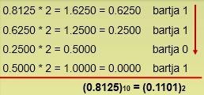

Shndërrimi decimal - binar
Shembull: Të shndërrohet numri decimal 79.8125 në numër binar?
Numri para pikës dhjetore: pjesëtohet me 2
Numri pas pikës dhjetore: shumëzohet me 2
(79)₁₀ = (?)₂ (0.8125₎₁₀=(?)₂

Slide 10
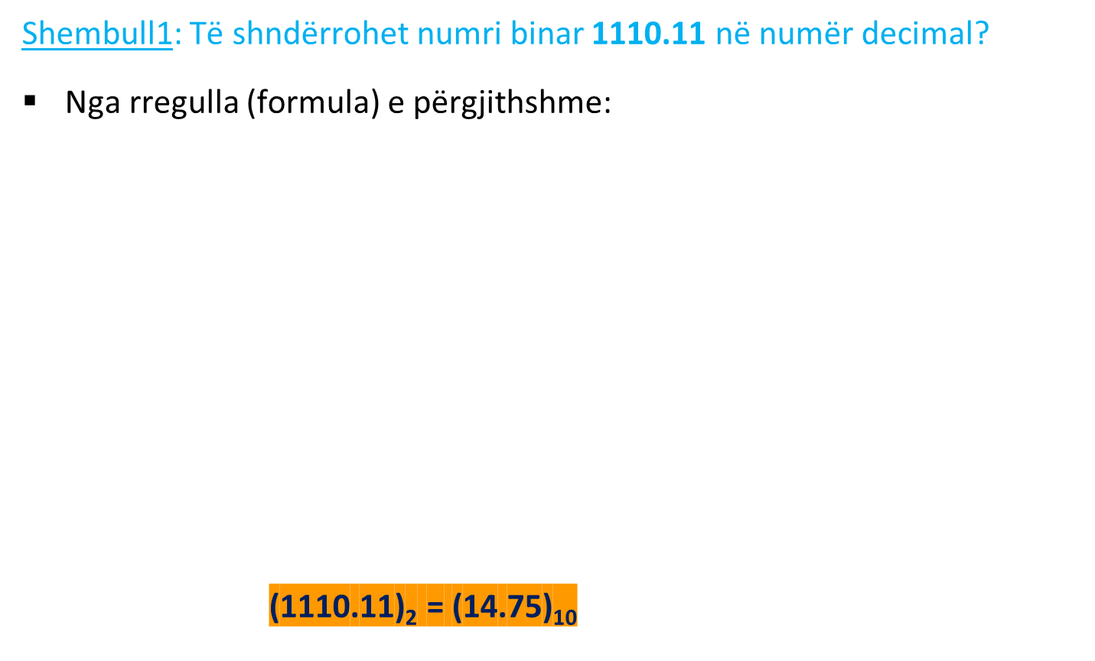

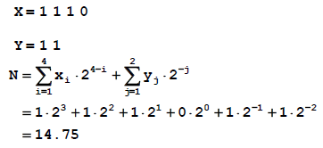
Shndërrimi binar - decimal

Slide 11
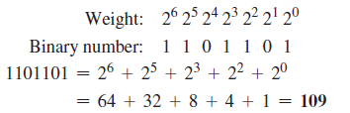
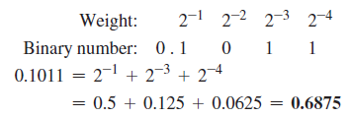
Shndërrimi binar – decimal (vazhdim)
Shembull2: Të shndërrohet numri binar 1101101 në numër decimal?
Shembull3: Të shndërrohet numri binar 0.1011 në numër decimal?

Slide 12
Aritmetika binare
Operacionet matematikore:
Mbledhja
Zbritja
Shumëzimi
Pjestimi

Slide 13
Aritmetika binare - Mbledhja
Tabela e mbledhjes:
Shembuj
a) b) c)
0 + 0 = 0
0 + 1 = 1
1 + 0 = 1
1 + 1 = 0 dhe bartja 1
1 1 1 1 1 1
1 1 1 0 1 1
+ 1 1 0 1 1 1
1 1 1 0 0 1 0
1 0 1 1 1
1 0 1 1 .1 1 0
+ 1 0 1 0 .1 0 1
1 0 1 1 0 .0 1 1
2 1 1 1 1 2 1 1
1 0 1 1 0 1 0 1
1 0 0 0 1 1 0 1
+ 1 1 0 0 0 1 1 1
1 0 0 0 0 0 1 0 0 1

Slide 14
Aritmetika binare - Zbritja
Tabela e zbritjes:
Shembuj
a) b)
0 - 0 = 0
0 - 1 = 1 dhe 1 hua
1 - 0 = 1
1 - 1 = 0
hua
2 2
1 1 1 1 0 1 1
- 1 0 1 1 1 1
1 0 0 1 1 0 0
1 2 2 2 2
1 0 1 0 1 0 1 1 .1 0
- 1 1 1 0 0 0 0 .1 1
0 0 1 1 1 0 1 0 .1 1

Slide 15
Aritmetika binare - Zbritja (vazhdim)
Nëse kërkohet zbritja e numrit binar B nga numri binar A, kur A < B, atëherë zbritja kryhet kështu:
Shembull:
A – B = - (B - A)
1 1 0 1 .1 0
- 1 1 1 0 .1 1
2
1 1 1 0 .1 1
-1 1 0 1 .1 0
- 0 0 0 1 .0 1

Slide 16
Aritmetika binare - Shumëzimi
Tabela e shumëzimit:
Shembuj:
a) b)
0 * 0 = 0
0 * 1 = 0
1 * 0 = 0
1 * 1 = 1
1 1 1 1
* 1 1 0 1
1 1 1 1
0 0 0 0
1 1 1 1
1 1 1 1
1 1 0 0 0 0 1 1
0 .1 1 0 1
* 0 .1 1
0 1 1 0 1
0 1 1 0 1
0 0 0 0 0
0.1 0 0 1 1 1

Slide 17
Aritmetika binare - Pjesëtimi
Tabela e pjesëtimit:
Shembuj:
a) b)
0 : 0 = ?
0 : 1 = 0
1 : 0 = ?
1 : 1 = 1
10100.1:10 = 1010.01 10
==1
0
10
10
== 0
0
= 1
0
10
10
==
1111 : 11 = 101
-11
1
0
11
11
00

Slide 18

Sistemi heksadecimal i numrave
Në sistemin heksadecimal, numrat shkruhen duke përdorur 16 shifra të
ndryshme:
Meqenëse kompjuterët dhe mikroprocesorët kuptojnë vetëm shifrat 1 dhe 0, është e nevojshme të përdoren këto shifra kur programoni në "gjuhën e makinës".
Imagjinoni të shkruani një instruksion me 16-bit për një sistem të mikroprocesorit me shifrat 1 dhe 0 !!!
→ Andaj, është shumë më efikase të përdoret sistemi heksadecimal ose oktal.
Sistemi hexadecimal përdoret shumë në aplikacionet kompjuterike dhe mikroprocesorike.

Slide 19
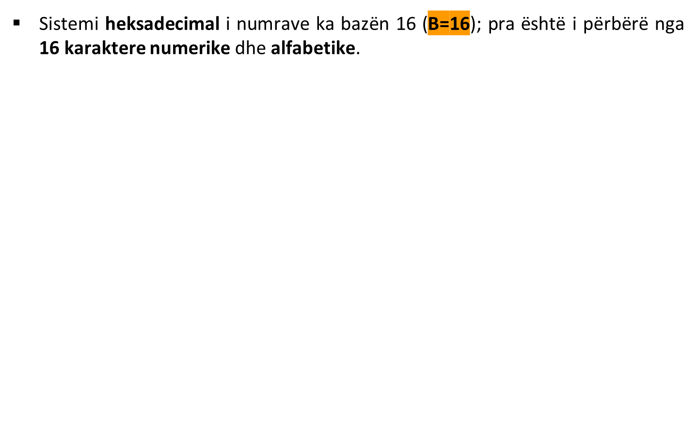
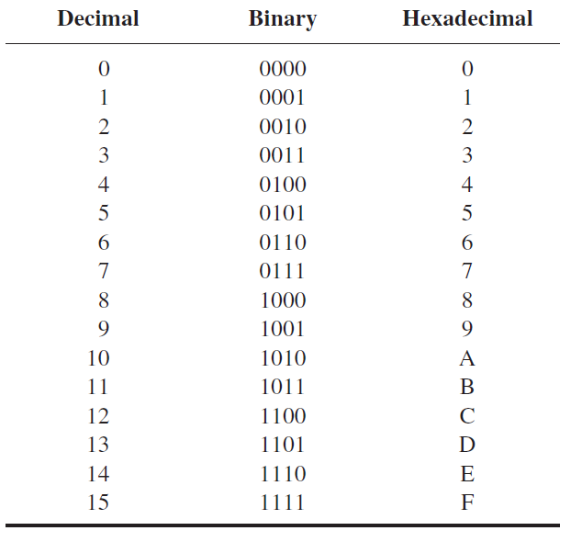
Sistemi heksadecimal i numrave (vazhdim)
Tek memoriet me madhësi në gigabajt (GB), specifikimi i adresës në memorie në numër binar është shumë i vështirë. P.sh, duhet 32 bit për të specifikuar një adresë në një memorie me 4 GB.
Është shumë më e lehtë për të shprehur një kod 32-bitësh duke përdorur 8 shifra heksadecimale.

Slide 20
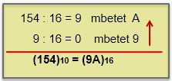
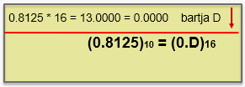
Shndërrimi decimal - heksadecimal
Shembull1: Të shndërrohet numri decimal 154.8125 në numër heksadecimal?
(154)₁₀ = (?)₁₆ (0.8125)₁₀= (?)₁₆
(154.8125)₁₀ = (9A.D)₁₆

Slide 21
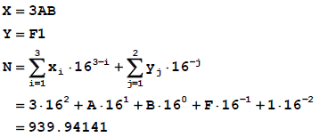
Shndërrimi heksadecimal - decimal
Shembull2: Të shndërrohet numri heksadecimal 3AB.F1 në numër decimal?
Nga rregulla (formula) e përgjithshme:

Slide 22
Aritmetika heksadecimale
Në sistemin heksadecimal të numrave operacionet aritmetikore kryhen ngjashëm me sistemin decimal, ose me sistemin binar të numrave.
Por, dallimi qëndron në atë se si “dhjetëshe” këtu merret baza B=16 e sistemit heksadecimal.
Në vazhdim do të shpjegohen operacionet elementare të mbledhjes (+) dhe zbritjes (-) në këtë sistem numerik, të cilët përdoren edhe në praktikë.

Slide 23
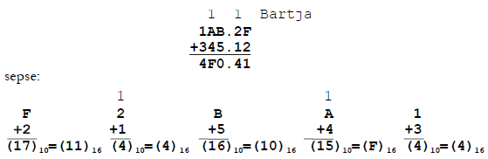
Aritmetika heksadecimale - Mbledhja
Shembull1: Të mblidhen numrat heksadecimal 1AB.2F dhe 345.12 ?

Slide 24
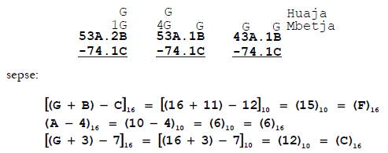
Aritmetika heksadecimale - Zbritja
Shembull2: Të zbriten numrat heksadecimal 53A.2B dhe 74.1C ?

Slide 25
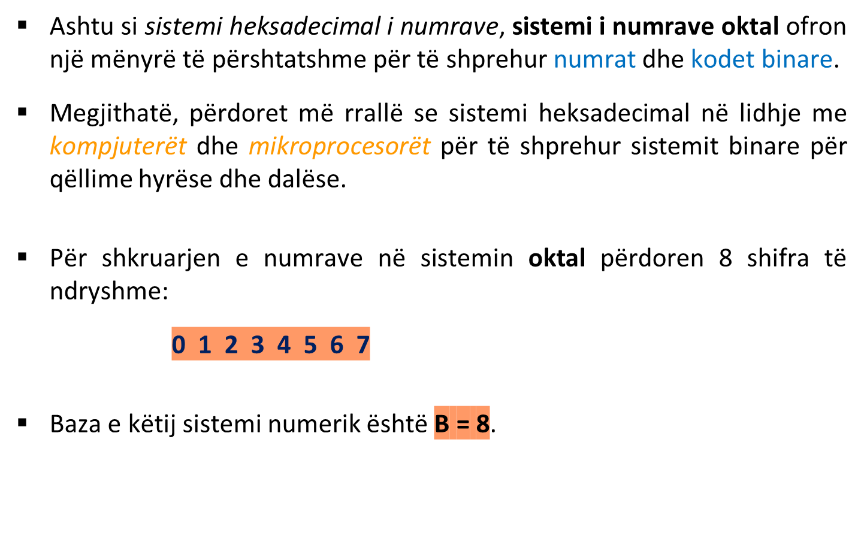
Sistemi oktal i numrave

Slide 26
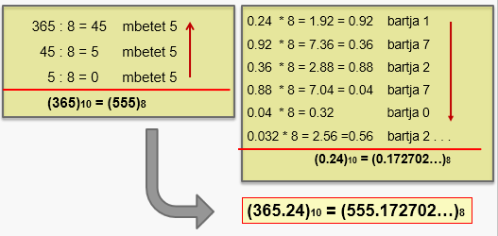
Shndërrimi decimal - oktal
Shembull1: Të shndërrohet numri decimal 365.24 në numër oktal?

Slide 27
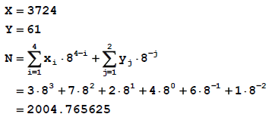
Shndërrimi oktal - decimal
Shembull2: Të shndërrohet numri oktal 3724.61 në numër decimal?
Nga rregulla (formula) e përgjithshme:

Slide 28
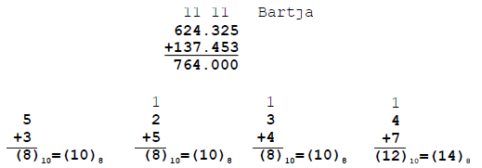
Aritmetika oktale - Mbledhja
Shembull: Të mblidhen numrat oktal 624.325 dhe 137.453 ?

Slide 29

Pyetje dhe Diskutime ?

